Slide 1
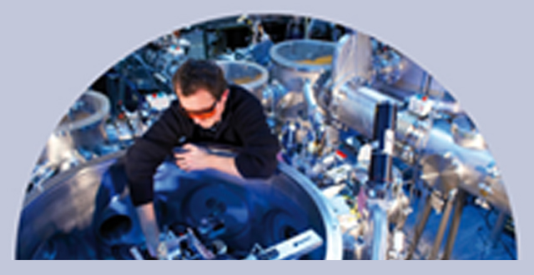
Partager
Journée thématique Calcul Optique
3ème journée d’étude du Club Calcul Optique de la SFO
Conception de systèmes utilisant des « Surface FreeForm » :
calcul, fabrication, tolérancement, contrôles de formes
18 mai 2016, Institut d’Optique Graduate School

Slide 2
Partager
But de cette journée
Réunir les « calculateurs opticiens francophones »
Pour mémoire
Genèse de cette journée ,Partenariat avec Tina Kidger en UK et SP
Autre Réunions DGA0, SPIE OSD, IODS
En France : Workshop CNES , ICSO
Projet porté par la SFO ( depuis 2010)
…
3 ième édition!
1 ère Journée: 31 Mai 2012, IOGS Palaiseau
2 ième Journée : 22 Mai 2014 , lOGS Palaiseau
3 ième Journée : 18 Mai 2016 , lOGS Palaiseau

Slide 3
Partager
Son but
Réunir les « Calculateurs Opticiens »
lors d’une conférence en Français ( France, Belgique, Suisse, Québec et plus)
Travaillant sur des problèmes d’imagerie , mais pas d’illumination
APEX
ASAP
Api lux
Code V
Demos
Kidger
Genesee
LightTools
LucidShape
OSLO
Optiwerk
POSD
SPEOS
Winlens
ZEMAX

Slide 4
Partager
9h15 Accueil des participants . Buffet Café
9h50 SFO - Yan Cornil : ouverture de la 3 ième Journée thématique Calcul Optique
Accueil par Mme Catherine Hercé ,SFO et Mr Pierre Chavel , IOGS
10h00 Conférence invitée : Advances in Freeform Optics : A case study.
Jannick ROLLAND, Director Center for Freeform Optics (CeFO), University of Rochester,
10h50 Fabrication et contrôle des optiques FreeForm , François LEPRÊTRE, Thales Angénieux
11h30 Pause café
11h45 Conception conjointe de l’optique et du traitement d’image appliquée à l’athermalisation d’un objectif infrarouge, Marie-Anne BURCKLEN, Laboratoire Charles Fabry, Institut d’Optique, Thales
12h10 Conception d’optique FreeForm à TAS , Nicolas TETAZ, Thales Alenia Space
12h35 Free Form pour l’optique spatiale12h45, Roland Geyl, REOSC
13h00 Déjeuner
14h00 Conférence invitée : Conception de HUD pour l’automobile , Bruce IRVING, OSG Synopsys
14h45 Mesure de formes réfléchissantes gauches par déflectométrie , Yves SURREL, Visuol
15h10 Pause café
15h30 Système d’illumination compact pour la micro lithographie, Bertrand PLAINCHAMP REOSC
15h55 Optique Free Form pour l’eclairage, Quentin KUPERMAN, LightTec
16h20 Projet IOGS de centre de compétences sur les FreeForms ,
Thierry LEPINE, Institut d’Optique Graduate School
16h45 Conclusion :
Table ouverte sur la prochaine édition de cette "Journée de Calcul Optique", son contenu, sa durée et sa l ocalisation. Yan CORNIL, Light Tec, Riad HAIDAR,
17h00 Fin de la journée

Slide 5
Partager
Bonne Journée
Accés WIFI disponible

Slide 6
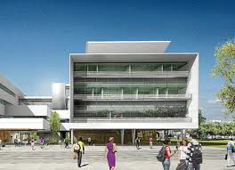
Partager
Fin de journée : Table ronde
Prochaine édition :date : 1 an ? 2 ans ?
Lieu : Palaiseau ? Bordeaux? Ailleurs ?
Aide à l’organisation : présidence….
Envoi d’un questionnaire éléctronique.

